Slide 1
Sprawozdanie z wykonania budżetu powiatu za okres od
01.01.14 do 31.12.14

Slide 2
Budżet został określony uchwałą nr XXXVI-403/2013 z dnia 19.12.2013
Zaplanowano:
Dochody 150 284 352 zł
Wydatki 152 265 752 zł
W tym rezerwa 640 000 zł
Rozchody 6 018 600 zł
Przychody 8 000 000 zł

Slide 3
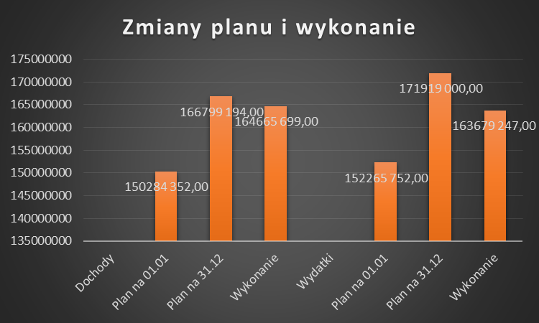

Slide 4
Dochody – plan
Dochody na 31.12.14 166 799 194 zł
Wzrost per saldo o 16 514 842 zł
Źródła wzrostu:
Dotacje celowe z budżetu Państwa 3 522 132 zł
Subwencje 1 769 984 zł
Dochody własne 2 126 297 zł
Źródła pozabudżetowe 874 300 zł
Fundusze strukturalne 7 052 410 zł
Pomoc finansowa jst 1 170 151 zł
Źródła zmniejszeń planu:
Udziały w PDOF -432 zł

Slide 5
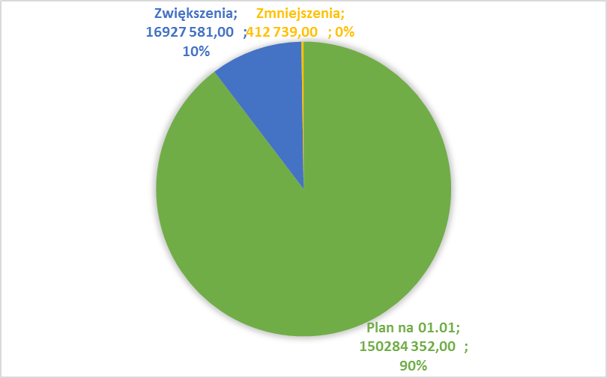
Zmiany w planie dochodów w 2014 roku

Slide 6
Zmiany dochodów w działach
Plan dochodów budżetu powiatu wzrósł o kwotę 16 514 842 zł w tym:
Dział 010 rolnictwo 90 000 zł
Dział 600 transport i łączność 987 151 zł
Dział 630 turystyka 5 025 zł
Dział 700 gospodarka mieszkaniowa 1 917 687zł
Dział 710 działalność usługowa 327 991 zł
Dotacje z budżetu państwa 31 676 zł
Pozostałe wpływy 296 315 zł

Slide 7
Dział 750 administracja 46 269 zł
Dział 751 urzędy …. 185 933 zł
Dział 754 bezpieczeństwo publiczne 325 492 zł
Dział 756 dochody od osób fizycznych.. – 432 zł
Dział 758 różne rozliczenia 2 915 457 zł
subwencja oświatowa 809 628 zł
pozostałe 2 105 829 zł
Dział 801 oświata i wychowanie 804 543 zł
Dział 851 ochrona zdrowia 1 004 132 zł

Slide 8
Dział 852 pomoc społeczna 533 096 zł
Dział 853 pozostałe zadania …… 7 370 898 zł
Dział 900 gospodarka komunalna
i ochrona środowiska 600 zł
Dział 921 kultura i ochrona dziedzictwa
narodowego 1 000 zł

Slide 9
WYKONANIE PLANU DOCHODÓW
164 665 699,38 ZŁ
98,72 % PLANU
W TYM DOCHODY MAJĄTKOWE
5 917 880, 48 ZŁ

Slide 10
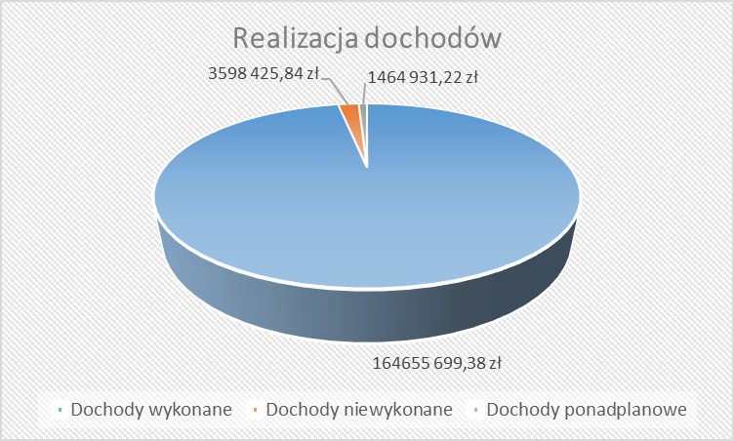

Slide 11
Dochody wg źródeł

Slide 12
WYDATKI W 2014
PLAN WYDATKÓW PO ZMIANACH 171 919 000 zł
WZROST O 19 653 248 zł
tj. 12,91% planu
WYKONANIE PLANU WYDATKÓW 163 079 247,16 zł
tj. 94,86% planu

Slide 13
Wydatki majątkowe
Plan 22 101 154,00 zł
Wykonanie 20 299 623,44 zł
tj. 91,85% planu
Wydatki majątkowe realizowane:
przez Starostwo 16 560 891,76 zł
przez Szpital 3 000 000,00 zł
przez pozostałe jednostki 738 731,68 zł

Slide 14
Wydatki majątkowe w działach
600 Transport i łączność 12 285 853,22 zł
630 Turystyka 198 997,40 zł
750 Administracja 98 682,16 zł
754 Bezpieczeństwo publiczne
i ochrona przeciwpożarowa 35 375,50 zł
801 Oświata i wychowanie 2 622 115,53 zł
851 Ochrona zdrowia 3 000 000,00 zł
852 Pomoc społeczna 271 809,54 zł
853 Pozostałe zadania z zakresu
polityki społecznej 16 605,00 zł
921 Kultura i ochrona dziedzictwa narodowego 1 770 185,09 zł

Slide 15
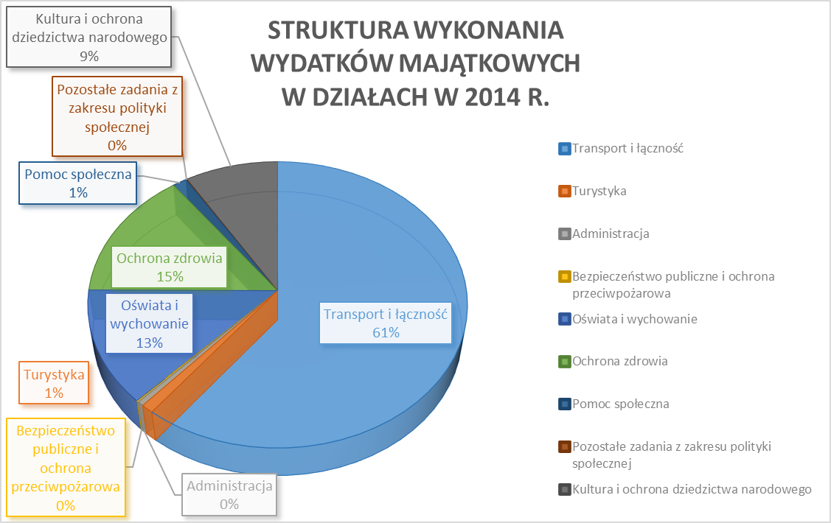

Slide 16
FINANSOWANIE INWESTYCJI

Slide 18
Oświata

Slide 19
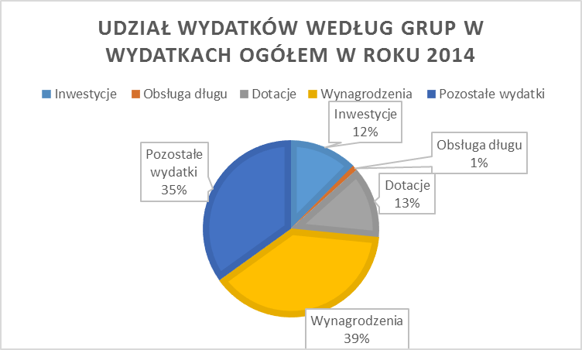

Slide 20
ZADŁUŻENIE POWIATU NA 31.12.2014
46 348 881,78 zł

Slide 21
WYNIK BUDŻETU
Dochody 164 665 699,38 zł
Wydatki 163 079 247,16 zł
Nadwyżka budżetu 1 586 452,22 zł
Przychody 11 792 271,53 zł
Rozchody 6 018 547,60 zł

Slide 22
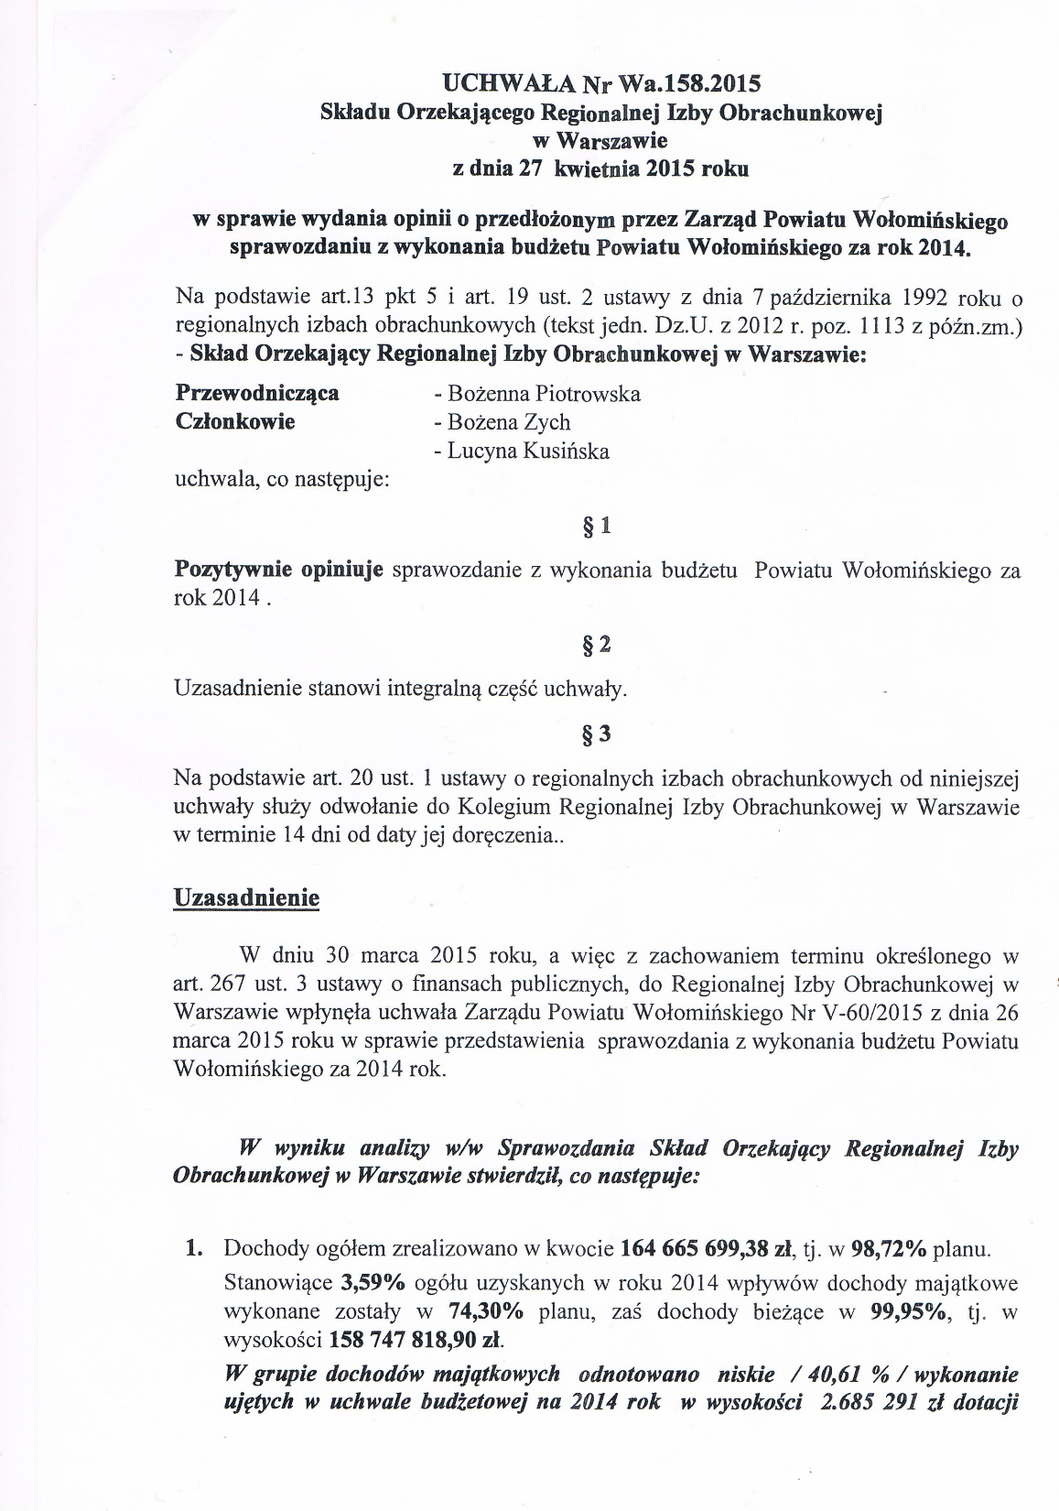

Slide 23
DZIĘKUJĘ ZA UWAGĘ

